Slide 1

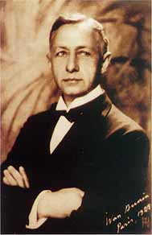
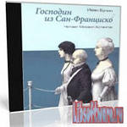
Образы-символы в произведении
Ивана Алексеевича Бунина
«Господин из Сан -Франциско»
Выполнили: Мозалов Павел и
Растворов Антон
Ученики 11-б класса
ГБУОШИ ГМЛИОД

Slide 2
История создания рассказа
СОБЫТИЯ И ЛИЦА, КОТОРЫЕ СОСТАВИЛИ ОСНОВУ РАССКАЗА, НАВЕЯНЫ ЛИЧНЫМИ ВПЕЧАТЛЕНИЯМИ ОТ ВСТРЕЧ И ПУТЕШЕСТВИЙ.
Путешествуя по миру, И.А. Бунин «стремился обозреть лицо мира»
Во время одного из плаваний по морям и океанам на огромном пароходе завязался спор о социальной несправедливости, в ходе которого Бунин доказал, что неравенство можно увидеть даже в разрезе корабля.
Кроме этого, писателю вспомнилась недавняя смерть в гостинице на Капри, где он отдыхал с женой, богатого американца, чье имя так и осталось для всех неизвестным.
Писатель умело объединил эти два события в одном рассказе, добавив многое из своих собственных наблюдений и мыслей. Впервые опубликован рассказ был в 1915 году.

Slide 3
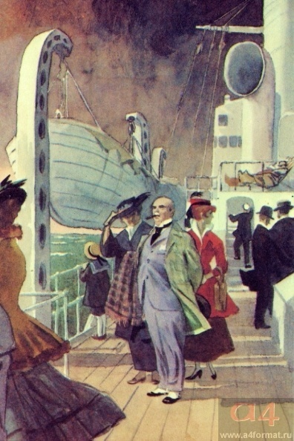
Образы-символы
Многопалубный корабль – макет устройства мира (верхняя палуба – «хозяева жизни», нижняя – преисподняя)

Slide 4
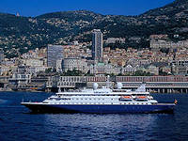
Образы-символы
Корабль – чудовищная машина, сотворенная людьми, - символ подавления человеческой души

Slide 5
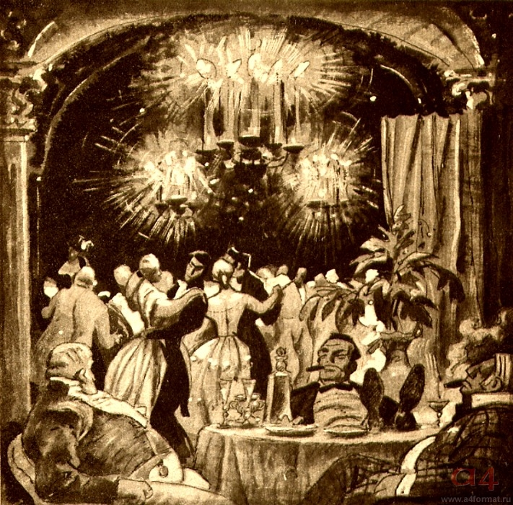
Образы-символы
"Верхний" мир "Атлантиды", ее "новое божество" - капитан, подобный "милостивому языческому богу,"огромному идолу", "языческому идолу".

Slide 6
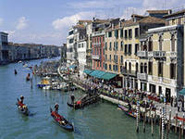
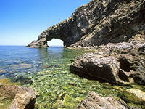
Образы-символы
Италия, её природа -символ разнообразия, вечно движущегося и многогранного мира

Slide 7
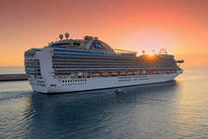
Образы-символы
Трюм корабля – символ преисподней. Автор намекает на то, что господин из Сан-Франциско продал
душу за земные блага и теперь расплачивается за это смертью.

Slide 8
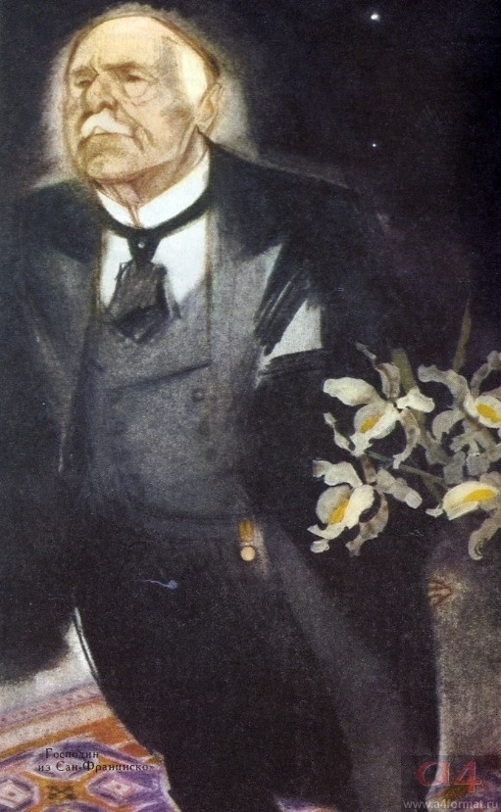
Образы-символы
Господин из Сан-Франциско, без имени, биографии, отличительных черт, без чувств и нравственных исканий – глобальный символ современной цивилизации, образ громадного зла, образ греха

Slide 9
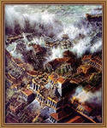
Образы-символы
Название корабля «Атлантида» - символ трагического исхода современной цивилизации

Slide 10

Образы-символы
Влюбленная пара, нанятая «играть в любовь за хорошие деньги» - символ фальши и продажности

Slide 11
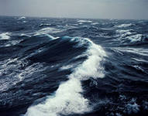
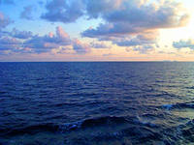
Образы-символы
Океан – символ бесконечности жизни и одновременно – знак стихии

Slide 12
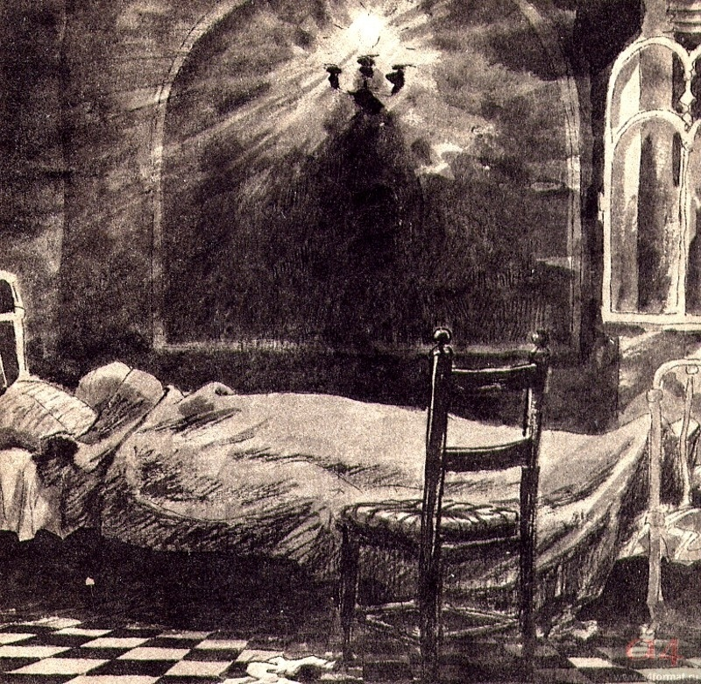
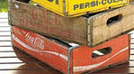
Образы-символы
Ящик из-под содовой – символ равенства всех перед смертью

Slide 13
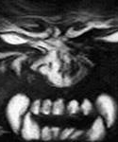
Образы-символы
Фигура Дьявола на скалах Гибралтара – прямой символ злых сил

Slide 14

Образы-символы
Песни и молитвы абруццких горцев – символ гармоничного существования человека и природы

Slide 15
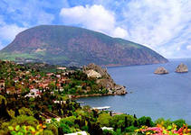
Образы-символы
Простые итальянцы, люди труда - символы осмысленного человеческого существования

Slide 16
Образы-символы
Символично в рассказе и то, что после смерти богача веселье продолжается, абсолютно ничего не изменилось. Корабль плывет в обратном направлении, только уже с телом богача в ящике из-под содовой, а бальная музыка гремит опять «среди бешеной вьюги, проносившейся над гудевшим, как погребальная месса... океаном».
Автору важно было подчеркнуть мысль о ничтожности могущества человека

Slide 17
И.А. Бунина, часто использующего символы в своем творчестве, тем не менее нельзя считать писателем – символистом – он писатель реалистического направления, а символы для него – лишь одно из средств художественной выразительности, расширяющие содержание и придающие его произведениям особую окраску. Придавая всему изображаемому символическое начало, Бунин лишь углубляет свою мысль.

Slide 18
Философский смысл произведения
Жизнь прекрасна, но коротка, нужно ценить все её проявления – и первозданную красоту нетленной природы, и красоту душевного порыва, и все её духовные сокровища.

